Slide 1
Результаты тестирования НОК
09.03.03 | Средний балл | Средний % выполнения заданий | 35.03.06 | Средний балл | Средний % выполнения заданий
ОПК-3 | 4,2 | 71,8 | ОПК-6 | 3,6 | 61,6
ОПК-4 | 4,2 | 72,3 | ОПК-8 | 3,8 | 64,8
ОПК-2 | 3,6 | 61,9 | ОПК-2 | 3,9 | 66,6
Усредненный показатель | 4,0 | 68,7 |  | 3,7 | 64,3

Slide 2
Итоговые результаты анкетирования студентов, включая обучающихся по государственной квоте

Slide 3
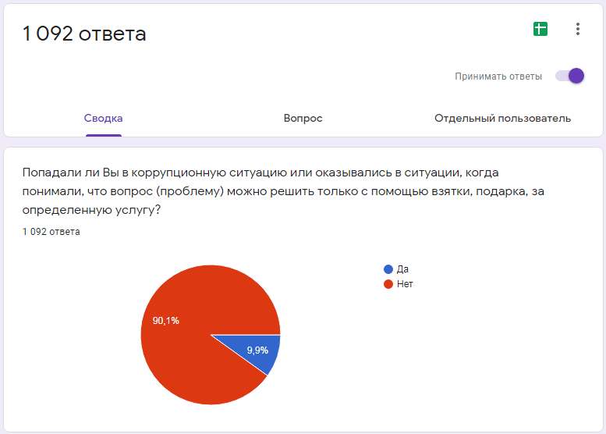
Результаты анкетирования - Анкета "Мониторинг удовлетворенности обучающихся качеством антикоррупционной деятельности"
Опрошено: 1092 человека
ВОПРОС 1. Попадали ли Вы в коррупционную ситуацию или оказывались в ситуации, когда понимали, что вопрос (проблему) можно решить только с помощью взятки, подарка, за определенную услугу?
НЕТ: 90,1% - 984 человека
ДА: 9,9% - 108 человек

Slide 4
Результаты анкетирования ППС

Slide 5
Результаты анкетирования студентов, об удовлетворенности качеством реализации ОП

Slide 6
Результаты анкетирования студентов

Slide 7
Результаты анкетирования выпускников
Насколько практические навыки, полученные Вами в образовательной организации, соответствует требованиям, предъявляемым при трудоустройстве? | 2020 | 2021
В основном соответствуют | 40,9 | 30,7
Соответствуют частично | 19,1 | 19,7
Полностью соответствуют | 24,4 | 38,6
Затрудняюсь ответить | 11,4 | 7,1
Полностью не соответствуют | 4,2 | 3,9

Slide 8
Насколько компетенции, сформированные при освоении образовательной программы по направлению подготовки (специальности), соответствуют Вашей профессиональной деятельности? | 2020 | 2021
Полностью соответствуют | 33,4 | 45,3
Соответствуют частично | 16,2 | 11,7
Затрудняюсь ответить | 11,7 | 8,6
В основном соответствуют | 37,3 | 34,4
Полностью не соответствуют | 1,3 | -

Slide 9
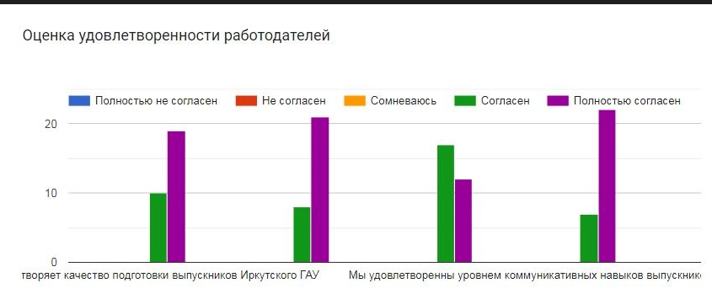
Результаты анкетирования работодателей

Slide 10
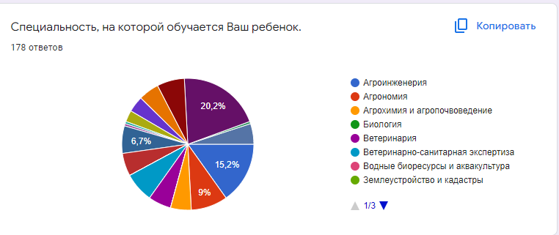
Результаты анкетирования родителей по высшему образования

Slide 11
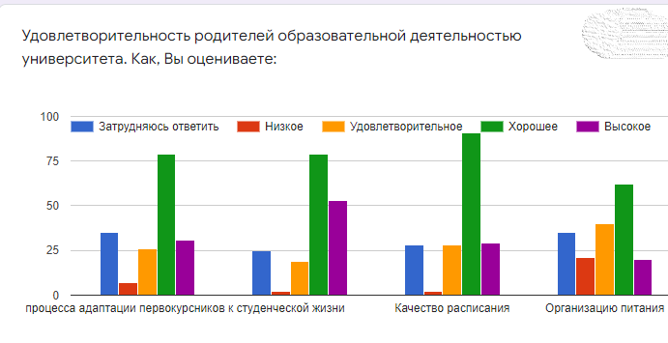
Результаты анкетирования родителей по высшему образования

Slide 12
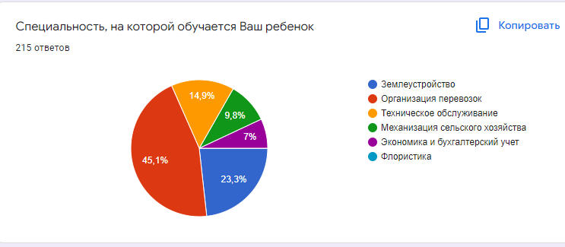
Результаты анкетирования родителей по СПО

Slide 13
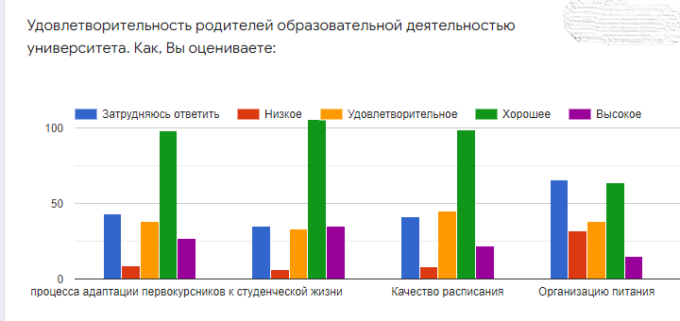
Результаты анкетирования родителей по СПО

Slide 14
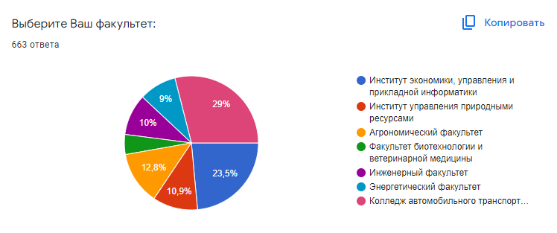
Результаты анкетирования «Анкета куратора»

Slide 15
Результаты анкетирования кураторов

Slide 16
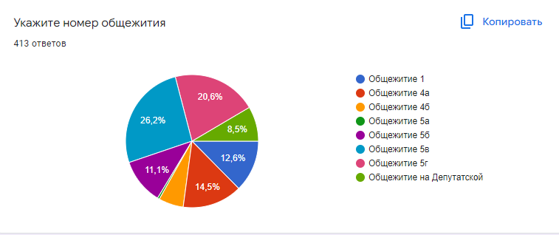
Анкета удовлетворенности условиями проживания в общежитии

Slide 17
Оценка санитарно-технического состояния общежитий

